Slide 1
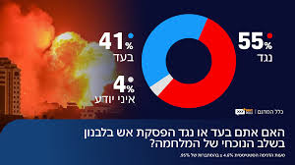
האם צריך להודות להשם על הפסקת האש?

Slide 2
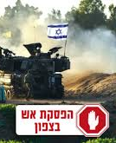
אלו שהיו בצפון בתקופה האחרונה
חוו תקופה לא קלה בכלל.
המתח והחרדה בזמנים רבים היו לא קלים.
בכל צהרים שאתה הולך לישון - אתה מתפלל (בפה או בלב) שתזכה להשלים את שנתך.
בשבוע האחרון - הראו לנו משמים כמה חסדים עברנו במשך כל התקופה
שלא היו אזעקות בלילה.
לכאורה פשוט - שלפיכך אנחנו חייבים להודות ולהלל...
אלא שיש הרבה שלא יעשו כך
מחמת כמה סיבות לענ"ד:
א. מי אמר שזה לטובה?
ב. מי אמר שזה יחזיק מעמד?
ג. האם זה לא הכנה למלחמת לבנון השלישית?
ד. מדוע וויתרו על שטחים מארץ ישראל (לבנון היא חלק מארץ ישראל)?
ה. לא קיבלנו דבר - רק סר הפחד.

Slide 3
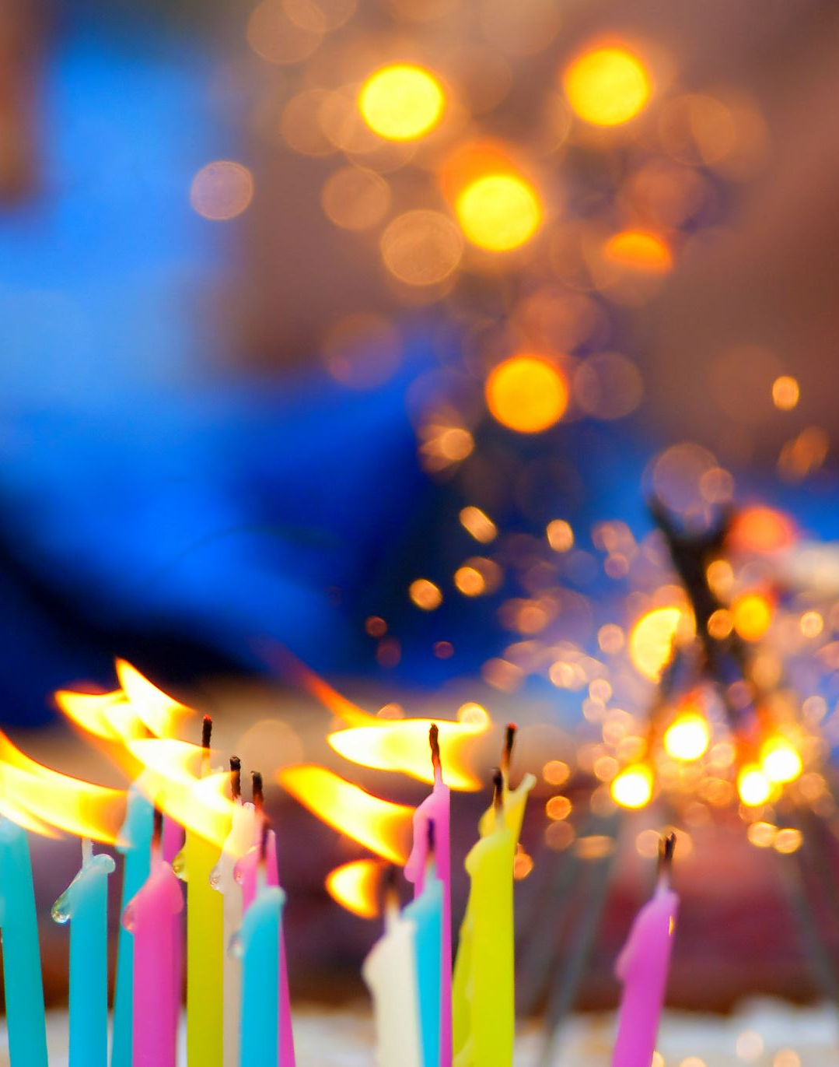
ויש שכתבו תשובות נוספות לטענות הנ"ל, שהרי חג חנוכה התקבל על כל ישראל כבר לפני שנים רבות, וכל ישראל חוגגים אותו ללא פקפוק, וזאת למרות שאף לאחר טיהור המקדש וחנוכתו היו עדיין מלחמות כבדות נגד היוונים.
ואם כן גם בנידוננו יש לקבוע יום הודאה על כך, למרות שהדרך לגאולה השלמה עוד לפנינו.

Slide 4
ויותר מכך יש להשיב ולומר, שדווקא בזכות זו שישראל מודים לקדוש ברוך הוא על ניסיו עמנו, הרי שזה מוסיף כח בפמליא של מעלה, וה' מוסיף ועושה לנו עוד ניסים ונפלאות[לח].
שכ"כ רבנו חיים פלאג'י זצ"ל בביאורו להגדה של פסח "חיים לראש" (על הפסוק "הללו-יה הללו עבדי ה'") עפ"י דברי הזוה"ק (ריש פר' "בהעלותך"): וישראל מזמרין ואמרין הללא בקול רם, וכדין עבד להון בני חורין מכולא. ע"כ. והסביר, שבזכות שהללו את הקב"ה כשנתמעט השעבוד, הא אהני להו להוציאם לחירות גמורה. ע"כ. וכ"כ הרב שארית יעקב, שהודאה על הנס, היא סגולה להוציאו שנית מן הצרה. ושכך יהיה לעת"ל. עכת"ד.

Slide 5
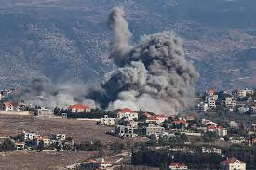
שמחה שיש קרבנות
לכאורה יכולה להיות טענה כיצד ניתן לשמוח כאשר כל כך הרבה אנשים ניזוקו ונפצעו ונהרגו?
עוד טענו המתנגדים לקביעת יום העצמאות כיום טוב (-טענה שישית), שכיצד ניתן לשמוח בו כיום טוב, הרי השמחה על הנצחון אינה שלמה, משום שרבים רבים נפלו בקרבות, ועוד רבים אחרים נפצעו ונשארו נכים לכל חייהם. ועוד יש לצרף לכך את נפגעי פעולות האיבה הרבים, ואם כן, כיצד נשמח ביום שכזה[מה].
טז. ועל טענה זו השיבו התומכים בקיום יום העצמאות כיום טוב והודיה לקדוש ברוך הוא, ואמרו, שלמרות שאנו איננו מתעלמים מהחסרונות הקיימים במדינה, ומהמחירים הכבדים ששילמנו עבור הקמתה, בכל אופן חסרונות אלה אינם אמורים לגרום לנו שלא נשמח בהקמתה. וזאת משום שאנו מסתכלים בעיניים פקוחות על כלל המציאות, ורואים ומכירים את הנס האדיר שבהקמת מלכות ישראל מחדש[מו].
ועוד הסבירו המצדדים בשמחת הקמתה ובקביעת יום הודיה לקדוש ברוך הוא על כך, וזאת משום שכמעט לא מצינו שמחה מוחלטת שאין בה גם צער ואנחה[מז]. וכן מצינו שאף בשמחת חתן וכלה, שאף בעומדם שמחים ומאושרים תחת חופתם, בכל אופן זוכרים ומזכירים להם את חורבן בית המקדש. וכן בברית המילה יש צער לתינוק הנימול. ועוד כהנה וכהנה דוגמאות, שבעולם הזה אין שמחה שלמה שאינה מהולה בעצב[מח]. ועם כל זאת – אנו מודים בשמחה על הטוב שגמלנו הבורא[מט].

Slide 6
להודות ולבכות בייחד
וכן מצינו שכשמת אביו של אדם, ומתוך כך נפלה לו הירושה, שמברך "ברוך דיין האמת" על מות אביו, ומוסיף ומברך "שהחיינו" על הירושה [ברכות (דנ"ט, א'). שו"ע (סי' רכ"ג ס"ב)].
ואכן הרשב"א (בשו"ת ח"א סי' רמ"ה) מסביר, שלמרות שבוודאי היה האדם מעדיף שאביו לא ימות והוא לא יקבל ירושה, מ"מ כיוון שכבר מת אביו, עליו להודות על הטובה גם אם מעורב בה רע, ע"כ.

Slide 7
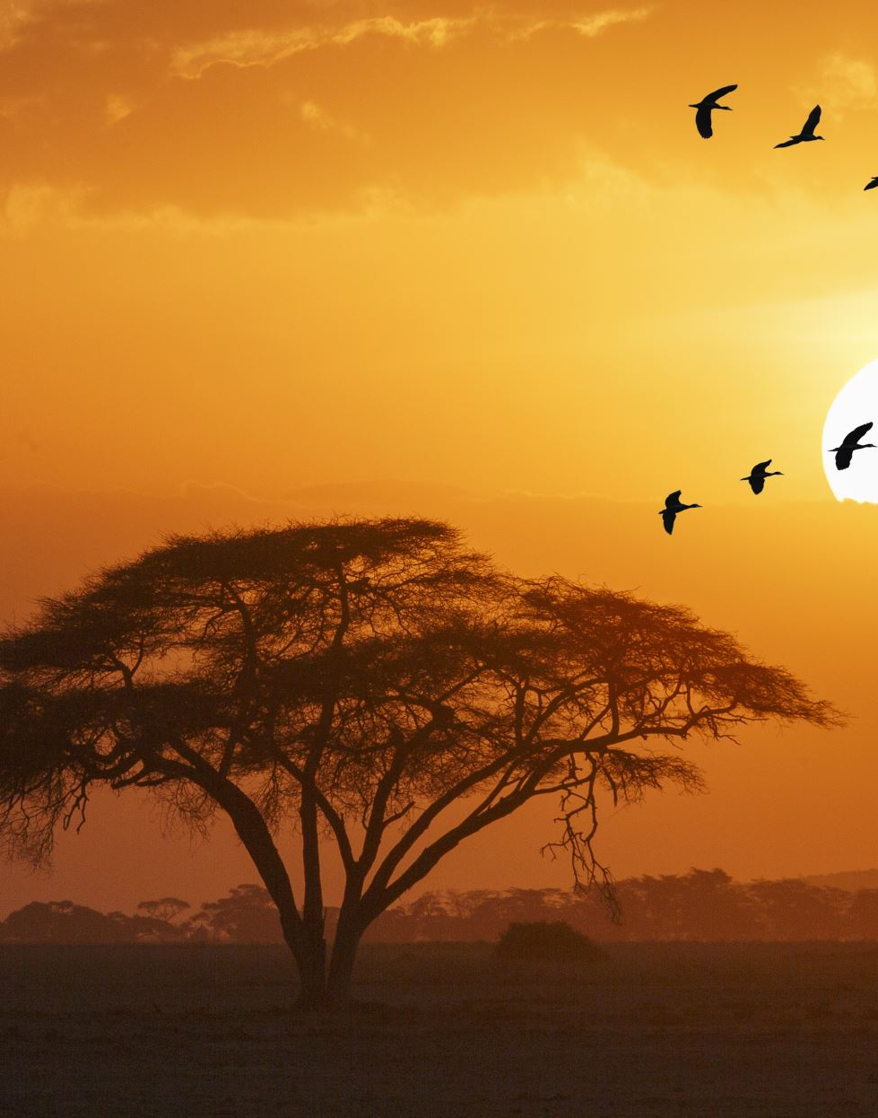
הרה"ג בניהו שנדורפי שליט"א עוררני לדברי הרמב"ן בבראשית (פי"ט פס' ח'), שכתב, שהשלמים שהקריבו ישראל אחרי שניגפו במלחמה עם בני בנימין בפילגש בגבעה, היו אלה שלמי תודה, למרות שמתו רבבות משני הצדדים. והטעם, כי ראו עצמם כאילו פלטים מחרב בנימין. וזה משפט כל הנמלטים להקריב תודה. עיי"ש. וא"כ גם בני"ד, למרות שנהרגו רבים רבים במלחמת השחרור, אין דבר זה מונע מאיתנו להודות ולהלל את הבורא.

Slide 8
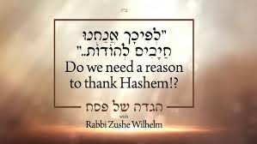
אין מברכים על העתיד
אנציקלופדיה תלמודית כרך ד, [ברכות הודאה] טור שכח - שכט
מברך על הרעה מעין על הטובה ועל הטובה מעין על הרעה, היינו שעל דבר שעכשיו היא רעה לו מברך דיין האמת, אף על פי שתבוא לו אחר כך טובה ממנו, כגון שבא לו שטף מים בשדהו, שכשיעבור השטף טובה היא לו שהשקה שדהו, מכל מקום עכשיו הוא מפסיד התבואה של שנה זו,
וכן להיפך על דבר שעכשיו היא טובה לו מברך הטוב והמטיב, אף על פי שתבוא לו אחר כך רעה ממנו, כגון שמצא מציאה וכשישמע המלך יקח ממנו - ויענהו ויפסיד יותר מאשר מצא –
מכל מקום עכשיו טובה היא לו, שאין מברכים על העתיד להיות אלא על מה שאירע עתה, כי העתידות אפשר שיהיו ואפשר שלא יהיו.

Slide 9
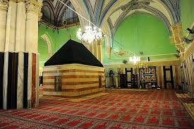
קנין מערת המכפלה
בראשית פרק כג פסוק א - טז
וַיִּהְיוּ חַיֵּי שָׂרָה מֵאָה שָׁנָה וְעֶשְׂרִים שָׁנָה וְשֶׁבַע שָׁנִים שְׁנֵי חַיֵּי שָׂרָה: וַתָּמָת שָׂרָה בְּקִרְיַת אַרְבַּע הִוא חֶבְרוֹן בְּאֶרֶץ כְּנָעַן וַיָּבֹא אַבְרָהָם לִסְפֹּד לְשָׂרָה וְלִבְכֹּתָהּ: וַיָּקָם אַבְרָהָם מֵעַל פְּנֵי מֵתוֹ וַיְדַבֵּר אֶל בְּנֵי חֵת לֵאמֹר: גֵּר וְתוֹשָׁב אָנֹכִי עִמָּכֶם תְּנוּ לִי אֲחֻזַּת קֶבֶר עִמָּכֶם וְאֶקְבְּרָה מֵתִי מִלְּפָנָי: וַיַּעֲנוּ בְנֵי חֵת אֶת אַבְרָהָם לֵאמֹר לוֹ: שְׁמָעֵנוּ אֲדֹנִי נְשִׂיא אֱלֹהִים אַתָּה בְּתוֹכֵנוּ בְּמִבְחַר קְבָרֵינוּ קְבֹר אֶת מֵתֶךָ אִישׁ מִמֶּנּוּ אֶת קִבְרוֹ לֹא יִכְלֶה מִמְּךָ מִקְּבֹר מֵתֶךָ: וַיָּקָם אַבְרָהָם וַיִּשְׁתַּחוּ לְעַם הָאָרֶץ לִבְנֵי חֵת:
וַיְדַבֵּר אִתָּם לֵאמֹר אִם יֵשׁ אֶת נַפְשְׁכֶם לִקְבֹּר אֶת מֵתִי מִלְּפָנַי שְׁמָעוּנִי וּפִגְעוּ לִי בְּעֶפְרוֹן בֶּן צֹחַר: וְיִתֶּן לִי אֶת מְעָרַת הַמַּכְפֵּלָה אֲשֶׁר לוֹ אֲשֶׁר בִּקְצֵה שָׂדֵהוּ בְּכֶסֶף מָלֵא יִתְּנֶנָּה לִי בְּתוֹכְכֶם לַאֲחֻזַּת קָבֶר: וְעֶפְרוֹן יֹשֵׁב בְּתוֹךְ בְּנֵי חֵת וַיַּעַן עֶפְרוֹן הַחִתִּי אֶת אַבְרָהָם בְּאָזְנֵי בְנֵי חֵת לְכֹל בָּאֵי שַׁעַר עִירוֹ לֵאמֹר: לֹא אֲדֹנִי שְׁמָעֵנִי הַשָּׂדֶה נָתַתִּי לָךְ וְהַמְּעָרָה אֲשֶׁר בּוֹ לְךָ נְתַתִּיהָ לְעֵינֵי בְנֵי עַמִּי נְתַתִּיהָ לָּךְ קְבֹר מֵתֶךָ: וַיִּשְׁתַּחוּ אַבְרָהָם לִפְנֵי עַם הָאָרֶץ:
וַיְדַבֵּר אֶל עֶפְרוֹן בְּאָזְנֵי עַם הָאָרֶץ לֵאמֹר אַךְ אִם אַתָּה לוּ שְׁמָעֵנִי נָתַתִּי כֶּסֶף הַשָּׂדֶה קַח מִמֶּנִּי וְאֶקְבְּרָה אֶת מֵתִי שָׁמָּה: וַיַּעַן עֶפְרוֹן אֶת אַבְרָהָם לֵאמֹר לוֹ: אֲדֹנִי שְׁמָעֵנִי אֶרֶץ אַרְבַּע מֵאֹת שֶׁקֶל כֶּסֶף בֵּינִי וּבֵינְךָ מַה הִוא וְאֶת מֵתְךָ קְבֹר: וַיִּשְׁמַע אַבְרָהָם אֶל עֶפְרוֹן וַיִּשְׁקֹל אַבְרָהָם לְעֶפְרֹן אֶת הַכֶּסֶף אֲשֶׁר דִּבֶּר בְּאָזְנֵי בְנֵי חֵת אַרְבַּע מֵאוֹת שֶׁקֶל כֶּסֶף עֹבֵר לַסֹּחֵר:

Slide 10
מכאן שמודים על בשורה טובה
יסוד זה מצאנו גם בפרשת חיי שרה כאשר קנה אברהם את מערת המכפלה מעפרון ומיד אחרי זה גם בסיפור של אליעזר בשליחותו למצוא אשה ליצחק אבינו. שניהם משתחווים לה' במהלך האירועים פעמיים, פעם אחת כאשר רואים את ההתחלה של סייעתא דשמיא, אף שעדיין לא נגמר הענין ועוד לא יודעים שיגמר באופן הרצוי (אצל אברהם – רק בני העיר הסכימו, ועדיין לא עפרון. אצל אליעזר – רק פגש את רבקה ועדיין לא הסכימו לשידוך היא והוריה), ופעם שנייה כאשר הענין נגמר בצורה טובה. בשניהם מובא במדרש רבה [נ"ח - ו', ס' - ו'] בהשתחויה הראשונה שלהם "מכאן שמודים על בשורה טובה".
ונראה ברור כוונת המדרש שמכאן לומדים שלא מודים רק כאשר כל הטובה כבר הגיעה, שאז פשוט שיש להודות, אלא אף כשהמשימה עוד לא נגמרה ועדיין דואגים על העתיד, יש להודות להשי"ת על החסד של התחלת הסייעתא דשמיא שרואים, ואין להרשות לדאגה על העתיד לסלק את ההכרה בחסד הקיים. כל שלב של גילוי חסד ה' ראוי להכרה והודיה, לא רק המטרה הסופית המיוחלת.
הנהגה זו של הכרה בכל שלבי החסד הקיימים היא גם עצה נפלאה, שכן ההכרה בחסד פותחת את שערי החסד העליונים, ועל ידה יזכה האדם להמשך הסייעתא דשמיא ולברכת ה' במעשיו.

Slide 11
הודיה על טובה חלקית,
מושכת ישועה מושלמת
יֵשׁ לָדַעַת שֶׁאֵין הַקָּדוֹשׁ בָּרוּךְ הוּא מוֹרִיד שִׁפְעוֹ וּבִרְכָּתוֹ לָאָדָם בְּתוֹרַת "אָדָם" אֶלָּא אִם-כֵּן מֵכִין הוּא כֵּלִים שֶׁל אֱמוּנָה, וּבִפְרָט כַּאֲשֶׁר הוּא לְצֹרֶךְ נִסִּים שֶׁיֵּעָשׂוּ לוֹ. שֶׁכֵּן לֹא לְכָל אָדָם יִדָּלֵק הַחֹמֶץ וּכְמוֹ שֶׁדָּלַק לְרַבִּי חֲנִינָא בֶּן דּוֹסָא, אוּלָם לְפִי שֶׁרַבִּי חֲנִינָא בֶּן דּוֹסָא הָיָה לוֹ אֱמוּנָה פְּשׁוּטָה וְטִבְעִית וּפִיו וְלִבּוֹ שָׁוִין בְּאָמְרוֹ: "מִי שֶׁאָמַר לַשֶּׁמֶן וְיִדְלַק יֹאמַר לַחֹמֶץ וְיִדְלַק", לָכֵן דָּלַק לוֹ הַחֹמֶץ, וְאִלּוּ לַאֲנָשִׁים כָּמוֹנוּ שֶׁאֵין לָנוּ כֵּלִים שֶׁל אֱמוּנָה כֹּה חֲזָקִים לֹא נַעֲשֶׂה לָנוּ נִסִּים כְּמוֹתוֹ.
וּבְכֵן נָשִׂים לִבֵּנוּ וְעֵינֵינוּ עַל דַּרְכֵי שָׁמַיִם וְנַמְחִישֵׁם בְּעֻבְדּוֹת חַיֵּי הַיּוֹם יוֹם. אָדָם נִקְלָע לְחוֹבוֹת וְזָקוּק לִסְכוּם שֶׁל 100,000 דוֹלָר, מִתְפַּלֵּל הוּא לַה', וְאָכֵן מִן הַשָּׁמַיִם אֻשְּׁרָה בַּקָּשָׁתוֹ וּמַחֲלִיטִים לַעֲזֹר לוֹ, אָמְנָם הַתְּנַאי שֶׁדּוֹרְשִׁים מִמֶּנּוּ מִן הַשָּׁמַיִם כְּדֵי שֶׁיִּזְכֶּה זֶה לְנֵס - לְחַסֵּל חוֹבוֹ - הוּא בְּכָךְ דַּוְקָא שֶׁיָּכִין כָּרָאוּי כֵּלִים שֶׁל אֱמוּנָה, וְהָכֵיצַד נַעֲשֶׂה הַדָּבָר? בְּדֶרֶךְ הַשְׁגָּחָה פִּלְאִית מַזְמִין הַקָּדוֹשׁ בָּרוּךְ הוּא לְאָדָם זֶה סַךְ 10,000 דּוֹלָר שֶׁהוּא עֲשִׂירִית בִּלְבַד מֵהַסְּכוּם הַדָּרוּשׁ לְאָדָם זֶה לְסִלּוּק חוֹבוֹ, וְאָז עוֹמֵד אָדָם בְּמִבְחָן מַכְרִיעַ, וְהוּא: אִם כְּשֶׁיַּגִּיעַ לוֹ עֲשִׂירִית מִישׁוּעָתוֹ יִשְׂמַח וְיָגִיל בִּישׁוּעַת ה' וְיָבִין שֶׁמְּאוֹתְתִים לוֹ מִן הַשָּׁמַיִם לִפְקֹחַ עֵינַיִם שֶׁהִנֵּה ה' אִתּוֹ לַעֲנוֹת לוֹ בְּעֵת צָרָתוֹ, וְכֹה יֹאמַר: "אוֹדְךָ ה' כִּי עֲנִיתָנִי וַתְּהִי לִי לִישׁוּעָה", רוֹאֶה אֲנִי אֶת יָדְךָ הַמּוּשֶׁטֶת לְעֶזְרָתִי, שֶׁכֵּן וְכִי צִפִּיתִי לִסְכוּם זֶה, וּבְוַדַּאי נוֹתֵן אֲנִי לִבִּי לִרְאוֹת שֶׁהִנְּךָ עוֹנֶה אוֹתִי בְּעֵת צָרָתִי, וּמִי שֶׁעֲזָרַנִי בָּזֶה יַעַזְרֵנִי לִגְמֹר צָרָתִי וְחוֹבִי... בְּכָךְ מַמְשִׁיךְ הוּא נִסִּים וְשֶׁפַע, שֶׁכֵּן הָאֱמוּנָה הִיא הַכְּלִי לַבְּרָכָה שֶׁיֻּשְׁפַּע עָלָיו עַד שֶׁיְּסֻלַּק חוֹבוֹ.
וּכְשֶׁיִּשְׁאֲלוּהוּ חֲבֵרָיו מַה נַּעֲשָׂה בְּחוֹבְךָ, יָשִׁיב: תּוֹדָה לָאֵ-ל רוֹאֶה אֲנִי נִסִּים וְנִפְלָאוֹת, לֹא יֵאָמֵן כִּי יְסֻפַּר וְכַיּוֹצֵא, וְכֵן יְהֵא פִּיו לִבּוֹ שָׁוִין, בְּכָךְ מַמְשִׁיךְ הוּא עַל עַצְמוֹ אֶת הַנֵּס וְהַהַשְׁגָּחָה שֶׁאֻשְּׁרָה לוֹ מִן הַשָּׁמַיִם. אֶלָּא שֶׁהָיְתָה מֻתְנֵית כָּאָמוּר בַּכֵּלִים שֶׁיָּכִין לְכָךְ בֶּאֱמוּנָתוֹ.

Slide 12
אוּלָם בְּאִם יְקַבֵּל סְכוּם זֶה בְּפָנִים חֲמוּצוֹת, וְיַמְשִׁיךְ לְהִתְאוֹנֵן עַל צַעֲרוֹ וְיַחְשֹׁב, מָה אֶעֱשֶׂה בַּעֲשִׂירִית מֵהַסְּכוּם, וַהֲלֹא לְפָנַי עוֹד ט' חֲלָקִים וּמַה יְהֵא עִמָּהֶם? וּכְשֶׁיִּשְׁאֲלוּהוּ חֲבֵרָיו מַה נַּעֲשָׂה בְּחוֹבְךָ, יַעֲנֶה, עֲדַיִן אֲנִי בְּעִצּוּמָהּ שֶׁל בְּעָיָה... רְחוֹקָה מִמֶּנִּי הַיְשׁוּעָה... וְרַק יָגוֹן בִּלְבָבוֹ שֶׁל זֶה, וְלֹא יַבִּיט וְלֹא יִתְבּוֹנֵן הֵיאַךְ יַד ה' מוּשֶׁטֶת לוֹ וּמְאוֹתֶתֶת לוֹ: הִנֵּה אֲנִי בָּא לִקְרָאתְךָ לְהוֹשִׁיעֲךָ... וְלֹא יִרְאֶה אַךְ וְרַק מִקְרֶה בַּעֲשִׂירִית מִישׁוּעָתוֹ, בְּכָךְ עָצַר אֶת הַנֵּס, עָצַר אֶת הַשֶּׁפַע וְהַבְּרָכָה מִלֵּירֵד אֵלָיו. (ע''ש עוד דוגמאות נפלאות לכך)

Slide 13
קושית הבית יוסף
בָזֶה נָבוֹא לְבֵאוּר קֻשְׁיַת הַבֵּית יוֹסֵף, מַדּוּעַ תִּקְּנוּ חֲזַ"ל אֶת חַג הַחֲנֻכָּה לְמֶשֶׁךְ ח' יָמִים, וַהֲלֹא הַנֵּס בְּפַךְ הַשֶּׁמֶן לֹא הָיָה אֶלָּא ז' יָמִים, שֶׁכֵּן לַיּוֹם הָרִאשׁוֹן הָיָה שֶׁמֶן לַהַדְלָקָה שֶׁלֹּא בְּדֶרֶךְ נֵס.
הַחַשְׁמוֹנָאִים לְאַחַר נִצְחוֹנָם אֶת הַיְּוָנִים בָּאוּ לַחֲנֹךְ אֶת בֵּית-הַמִּקְדָּשׁ וְרָאוּ שֶׁאֵין שֶׁמֶן טָהוֹר לַהַדְלָקָה לְפִי שֶׁהַיְּוָנִים בְּכַוָּנָה תְּחִלָּה טִמְּאוּ אֶת כָּל הַשְּׁמָנִים, וּמוּבָא בַּמִּדְרָשׁ שֶׁכֵּיוָן שֶׁרָאוּ זֹאת יָשְׁבוּ וּבָכוּ עַל שֶׁאֵין לָהֶם הַזְּכִיָּה לְהַדְלִיק בְּשֶׁמֶן טָהוֹר, וּכְשֶׁרָאָה הַקָּדוֹשׁ בָּרוּךְ הוּא חֶפְצָם רָצָה לַעֲשׂוֹת לָהֶם נֵס, אוּלָם כָּאָמוּר שֶׁכְּדֵי שֶׁיִּהְיוּ רְאוּיִים לְנֵס זְקוּקִים לֶאֱמוּנָה כָּרָאוּי, מֶה עָשָׂה הַבּוֹרֵא, הֵאִיר עֵינֵיהֶם וּמָצְאוּ פַּךְ שֶׁמֶן לְיוֹם אֶחָד בִּלְבַד, וְכָאָמוּר לְעֵיל שֶׁהַקָּדוֹשׁ בָּרוּךְ הוּא לֹא פּוֹתֵר אֶת כָּל הַבְּעָיָה כְּדֵי לִבְדֹּק אֶת הָאָדָם אִם רָאוּי הוּא לְנֵס, וּכְשֶׁמָּצְאוּ הַחַשְׁמוֹנָאִים פַּךְ שֶׁמֶן טָהוֹר לְיוֹם אֶחָד שָׂמְחוּ שִׂמְחָה גְּדוֹלָה מְאֹד, שֶׁכֵּן רָאוּ שֶׁהִנֵּה ה' אִתָּם וּמְאוֹתֵת לָהֶם שֶׁבִּרְצוֹנוֹ לְהוֹשִׁיעָם בְּשֶׁמֶן טָהוֹר לְהַדְלָקָה, וְשָׂמְחוּ בְּשֶׁמֶן זֶה שִׂמְחָה שְׁלֵמָה וְלֹא שִׂמְחָה חֶלְקִית, וּבְכָךְ זָכוּ לְהַמְשִׁיךְ הַשֶּׁפַע וְהַנֵּס לְח' יָמִים. וְלֶהֱיוֹת שֶׁשִּׂמְחָתָם בִּמְצִיאַת פַּךְ הַשֶּׁמֶן בַּיּוֹם הָרִאשׁוֹן הִיא שֶׁהִמְשִׁיכָה לָהֶם אֶת הַשְׁפָּעַת הַנֵּס לְח' יָמִים - נִכְלַל גַּם הַיּוֹם הָרִאשׁוֹן בַּנֵּס, אַחַר שֶׁמִּמֶּנּוּ תּוֹצְאוֹת הַנֵּס.
וְאִלּוּ הָיוּ הַחַשְׁמוֹנָאִים נוֹהֲגִים אַחֶרֶת וְאוֹמְרִים בִּלְבָבָם, מַה יִּתֵּן לָנוּ שֶׁמֶן זֶה שֶׁאֵין בּוֹ אֶלָּא לְיוֹם אֶחָד בִּלְבַד, וְהָיוּ עֲדַיִן בְּצַעַר וּבִדְאָגָה עַל יֶתֶר הַיָּמִים, וְלֹא הָיוּ נוֹתְנִים אֶל לִבָּם אֶת הָאוֹת הַזֶּה שֶׁהִנֵּה ה' יִתְבָּרַךְ מְאוֹתֵת לָהֶם שֶׁהוּא אִתָּם לְהוֹשִׁיעָם בְּשֶׁמֶן טָהוֹר, הָיוּ בְּכָךְ עוֹצְרִים אֶת הַנֵּס וְהַשֶּׁפַע וְלֹא זוֹכִים לַנֵּס.
וְזֶהוּ סוֹדָן שֶׁל עַם יִשְׂרָאֵל וְיִחוּדָן, שֶׁכַּאֲשֶׁר מַאֲמִינִים הֵמָּה בִּישׁוּעַת ה', וְנוֹתְנִים לִבָּם עַל כָּךְ שֶׁה' אִתָּם מַמְשִׁיכִים נִסִּים וְהַשְׁפָּעוֹת טוֹבוֹת, וְאִלּוּ כַּאֲשֶׁר דּוֹאֲגִים הֵמָּה, וּמַכְנִיסִים יָגוֹן וּדְאָגָה בִּלְבָבָם עוֹצְרִים הַשֶּׁפַע וְהַנֵּס.
וְכַמָּה הַדְּבָרִים אֲמוּרִים לִתְקוּפָתֵנוּ, הֲרֵי אָנוּ בְּעִדַּן עִקְּבוֹת מְשִׁיחָא, ומצפים לבנין בית המקדש בב''א, אוּלָם כְּדֵי שֶׁנִּזְכֶּה לִרְאוֹת אֶת אוֹתָם נִסִּים וְהַשְׁפָּעוֹת טוֹבוֹת שֶׁיִּהְיוּ בְּשֶׁפַע רַב בִּימוֹת הַמָּשִׁיחַ צָרִיךְ שֶׁיְּהֵא לָנוּ כֵּלִים מַתְאִימִים לְכָךְ, לְיַצֵּר כֵּלִים אֵלּוּ אֶפְשָׁר בַּדֶּרֶךְ שֶׁהִזְכַּרְנוּ, לְהִתְבּוֹנֵן בַּנִּסִּים הַנַּעֲשִׂים עִמָּנוּ עַתָּה בַּגָּלוּת, הֵיאַךְ הַשְׁגָּחַת ה' עָלֵינוּ גַּם עַתָּה כְּשֶׁאָנוּ בְּתֹקֶף שִׁעְבּוּד מַלְכֻיּוֹת וְעִם כָּל זֶה מְשַׁמְּרֵנוּ ה' בְּנִסֵּי נִסִּים וְנִפְלָאוֹת אֵין קֵץ.

Slide 14
ים של כל הקהילות שעשו שניצלו מסכנה.
ואף אנו היינו בסכנה עצומה - כמו שאמר:
יצחק בריק בתחזית מחרידה: "זה יביא שואה למדינה"​
אלוף (מיל') יצחק בריק, מספר הבוקר תחזית מבעיתה בכל הנוגע לזירה הצפונית: "החלטה של נתניהו, גלנט וביבי להתקיף את חיזבאללה - מביא שואה למדינה"​
אלוף (מיל') יצחק בריק, ממשיך גם הבוקר לנפק תחזיות ופרשנויות מדאיגות, כשהפעם הוא מזהיר ממלחמה עם לבנון שלדבריו "תביא שואה למדינה".
בראיון אמר בריק: "אין לנו איך לעצור את הטילים והכטב"מים של חיזבאללה". לדבריו: "מה יהיה במלחמה אזורית שישגרו עלינו, לא עשרות, אלא אלפים מדי יום?".
בריק הבהיר כי "מי שמסתובב ביישובי הצפון מתפלץ ממה שרואות עיניו. מי שיחליט להיכנס להתקפה לתוך חיזבאללה יביא מלחמה אזורית שגם איראן תשתף בה, הרווחנו את זה בכבוד. פעם ראשונה בתולדות איראן ירו עלינו רקטות, אבל אלה יהיו אלפים, ואנחנו נקבל את הרס המדינה".
בריק חשף כי "דיברתי עם נתניהו 6 פעמים, פעם אחרונה לפני חודשיים וחצי. היום החלטה של נתניהו, גלנט וביבי להתקיף את חיזבאללה, זה מביא שואה למדינה".
ציטוט הגב עם ציטוט

Slide 15
תשובת הרב שטיינהויז
הודיה היא ממצוות הלב להרגיש את טוב ה' הקיים מאחורי כל דבר שקורה (הכרת ה'טוב'), ומוטל על האדם לגדול בזה כל חייו עד שיגיע כמה שיותר קרוב שניתן לברך אף על הרעה 'הטוב והמטיב' [אף שבעוה"ז להשיג את זה באופן מושלם הוא בלתי אפשרי]. חיוב זה הוא מן התורה "ואהבת ... בכל מאודך" בכל מדה ומדה שמודד לך הוי מודה לו.
נמצא שמצד מצוות הלב של הודיה לה' אין אפשרות לשאול האם יש חיוב להודות על דבר מסוים שקורה לו, שכן מצוה עליו להשתמש בכל דבר להכיר ולהרגיש את טוב ה' שמאחוריו - אפילו רע. מה שיש הגבלות היא רק על להודות בנוסח של "ברוך אתה ה'" שבהרכב מילים אלו יש חשש חומר איסור "לא תשא".
על כן בוודאי ובוודאי יש להודות ולהלל ולהרגיש טובו ית' בכל הפוגה באזעקות, בלי נפקא מינה לסיבת הדבר. ומי שחושב שההסכם הוא רע יש לו מצוה להודות על ההפוגה "הטוב והמטיב" ועל ההסכם "דיין האמת" (בלי שם ומלכות) שניהם בבת אחת, אחד אחרי השני!

Slide 16
החובה לנצל כל רגש
הסביר הרב בעל שערי אהבה:​
יהודי חייב לנצל כל רגש שהוא מרגיש, ואולי אפילו כל רגש שיכול להרגיש - בשביל אהבת ה'.
היות ואדם מרגיש בטבעו בזמן שמוצא מציאה - שמחה.
חובה עליו לנצל את זה לאהבת ה'.
באמת אם יהיה אחר כך אסון - יצטרך לברך דיין האמת.
ולהשתמש גם ברגש זה - לבכל מאודך בכל מידה שהוא מודד לך להאמין שהוא לטובתו.
אבל עכשיו שמרגיש רגש של שמחה - צריך להודות בברכת הטוב והמטיב.
וכל כך החיוב לנצל רגש זה, שאפילו במת אביו וקיבל ירושה
הורו לאדם - לשים לב לטוב שקיבל כדי שיוכל להרגיש עוד אהבת ה'.
וק"ו שאדם לא נמצא במצב של רע וטוב המעורבים יחדיו - שחובה לשים לטוב שיש עכשיו
ולהתמלא באהבה לבורא ולהודות על כך.
זהו חידוש ממש גדול להגדיר
שכאשר אדם לא מנצל רגש נפלא לאהבה
הוא נחשב כעין מבטל מצוות עשה.

Slide 17
חובת ההודיה היום לה' היא לכו"ע -
על הנס והניסים העצומים שהיו לנו,
כיצד החיזבאללה לא הצליח להפיק את זממו,
וניצלנו מטבח קשה ואכזרי,
ואחר כך ניסי המלחמה העצומים,
הלילה האחרון הוכיח זאת, מי האמין שבשעות האחרונות הם לא יצליחו לייצר מטחים משמעותיים,
מי האמין שנוכל לחגוג את חיסול נסראללה בשקט יחסי,
כשהישיבות פועלות כשגרן, ילדי ישראל הטהורים בתלמודי התורה, וכו'
כמה דיברו על המלחמה עם חיזבאללה, ובסוף היכינו את שונאי ישראל שוק על ירך,
אני מודה: בניתי על התיישבות בלבנון, והיא תמשיך לקרא לנו לחזור אליה כבר, ואני מפחד מהקריאות שלה,
אבל פורים כשניצלו ממות לחיים, ופגעו בצוררי ישראל,
קריאתה זו היא הלילה, אע"פ שלא הייתה התיישבות בלבנון שלנו היפה.
אז זו היא שירת נקיבה, ככל השירות שיש לנו לאורך ההיסטוריה, שיש אחריהם שוב צירים ושוב לידות.
ובזכות שנודה כמו שצריך:
נזכה לשירת זכר,
כי טוב ה'
כי לעולם חסדו.

